Slide 1

现代密码学
计算机科学与技术学院、国家保密学院
刘泽超

Slide 2
第二讲
古典密码

Slide 3



本讲主要内容
置换密码（列置换密码和周期置换密码）
代换密码（单表代换密码、多表代换密码和维尔姆密 码）
典型传统密码的分析（统计分析法和明文-密文对分
析法）

Slide 4



简介
在1949年Claude Shannon发表“保密系统的通信理论” 之前，密码学算法主要通过字符间的置换和代换实现，一 般认为这些密码体制属于传统密码范畴。
传统密码体制是指那些比较简单的、大多数采用手工或机 械操作对明文进行加密、对密文进行解密的密码体制(对 称), 其安全性绝大多数与加解密算法保密性密切相关。
传统密码体制的技术、思想以及破译方法虽然很简单，但 是反映了密码设计和破译的思想，是学习密码学的基本入 口，对于理解、设计和分析现代密码仍然具有借鉴的价值。

Slide 5


置换密码
置换密码(Permutation Cipher)又叫换位密码(Transposi - tion Cipher)，它根据一定的规则重新排列明文，以便打 破明文的结构特性。置换密码的特点是保持明文的所有字 符不变，只是利用置换打乱了明文字符的位置和次序。
最常见的置换密码有二种：
列置换密码(明文遵照密钥的规程按列换位并且按列读出 序列得到密文 );
周期置换密码(将明文P按固定长度m分组，然后对每组 按1，2, ☹ , m 的某个置换重排位置从而得到密文C) ;

Slide 6



列置换密码(加密)
将明文P以设定的固定分组宽度m按行写出，即每行有m个 字符。若明文长度不是m的整数倍，则不足部分用双方约定 的方式填充，如双方约定用空格代替空缺处字符，不妨设 最后得字符矩阵 _{[M ]n×m}；
按 1，2, ☹, m 的某一置换σ 交换列的位置次序得字符矩
^{阵 [M} P ] n × m
；
把矩阵 [M _{P} ]_{n×m}
列C；
按列1，2, ☹, m 的顺序依次读出得密文序

Slide 7



列置换密码(解密)
将密文C按与加密过程相同的分组宽度m按列写得到字符
^{矩阵[M}P ]n×m ；
按加密过程用的置换σ 的逆置换σ ⁻¹ 交换列的位置次序得 字符矩阵 [^{M} ]n × m 。
把矩阵 [M ]_{n × m} 按 1，2, ☹ , n 行的顺序依次读出得明文P。

Slide 8

列置换密码加密(举例)
设明文P为“Beijing 2008 Olympic Games”，
密钥σ = (3 2 4 1 6 5)，则加密过程为：
⎡B e i J i n⎤ ⎡i e J
2 0 0 8 O^{⎥ σ}
B n i⎤
⎢_{g}
⎢₀
[M]_{4×6} =⎢
⎥ ⇒[M_{P}] _{4×6} =⎢
2 0 g O 8⎥
⎥
i⎥
⎢l
y m p i
c⎥
⎢m y p l c
⎣m a e G s⎦
⎢
⎥
⎦
⎢
⎥
⎣G a m e s

Slide 9
列置换密码解密(举例)
由矩阵 [M_{P} ]_{4×6} 得到密文C为“i0mme2yaJ0peBglGnOc i8is”
根据加密密钥逆置换σ ⁻¹ = (4 2 1 3 6 5)，则解密过程如下：
⎡i e J B n i⎤ ⎡B e i J i n⎤
⎢0 2 0 g O 8^{⎥ σ−1 ⎢}g 2 0 0 8 O⎥
[M_{P}] _{4×6} =⎢
⎥ ⇒[M] _{4×6} =⎢
⎥
c⎥
⎥
⎦
⎢m y p l c i⎥
⎣m a e G s⎦
⎢l
y m p i
⎢
⎥
⎢
⎣G a m e s

Slide 10
周期置换密码是将明文串P按固定长度m分组，
然后对每组中的子串按1，2, ☹, m 的某个置换重
排位置从而得到密文C。其中密钥 σ 包含分组长 度信息。解密时同样对密文C按长度m分组，并
周期置换密码
按σ 的逆置换 σ ⁻¹把每组子串重新排列位置从而
得到明文P。

Slide 11




周期置换密码(举例)
明文：
“State Key Laboratory of Networking and Switching”； ^{加密密钥：}σ = (3 6 2 4 1 5)
明文分为七组：
(StateK)(eyLabo)(ratory)(ofNetw)(orking)(andSwi)(tching)
加密变换：
(aKttSe)(Loyaeb)(tyaorr)(Nwfeot)(kgrion)(dinSaw)(hgcitn)
最终密文：
(aKttSeLoyaebtyaorrNwfeotkgriondinSawhgcitn)
由加密密钥易知解密密钥：σ ⁻¹ = (5 3 1 4 6 5)，解密易实现。

Slide 12



代换密码
代换是传统密码中用到的最基本的处理技巧，在现代密码学 中得到广泛使用。
所谓代换，就是将明文中的一个字母由其它字母、数字或符 号替代的一种方法。
代换密码是指建立一个代换表，加密时将需要加密的明文依 次通过查表，替换为相应的字符，明文字符被逐个替换后， 生成无任何意义的字符串，即密文。这样的代换表，称为密 钥。

Slide 13


代换密码的分类
按照一个明文字母是否总是被一个固定的字符代换进 行划分：
单表代换密码(移位、仿射、替换)
对明文消息中出现的同一个字母，在加密时都使用同 一固定的字母来代换，不管它出现在什么地方。
多表代换密码(维吉利亚、Playfair、转轮)
明文消息中出现的同一个字母，在加密时不是完全被 同一固定的字母代换，而是根据其出现的位置次序，用不 同的字母代换。

Slide 14








移位密码（恺撒密码）
明文 26字母 密文 26字母
密钥空间K={0,1,2,…,25}
在实际进行加解密运算时，把26个英文字母依次与0,1,2,…,25对应。 加密 E_{k}(m)=m+k=c mod n
解密 D_{k}(c)=c-k=m mod n 举例
移位密码的一个典型代表就是恺撒密码，k=3，n=26。 明 文 meet me after class
密 文 PHHW PH DIWHU FODVV
由于结构过于简单，密钥空间太小（26），很容易被穷举攻击方法分析。

Slide 15






仿射加密
明文P=密文C=Z₂₆；
加密 E_{k}(m)=am+b mod n=c
解密 D_{k}(c)=a⁻¹(c-b) mod n=m
密钥K =｛(a,b) : a,b∈Z₂₆, 且gcd(a, 26)=1｝ 举例
假定k=(7,3)，7⁻¹mod26=15，加密函数为E_{k}(m)=7m+3，则相应的解 密函数为D_{k}(c)=15(c-3) =15c-19，其中所有的运算都是在Z₂₆中。容易验 证D_{k}(E_{k}(m))= D_{k}(7m+3)=15(7m+3)-19=105m+45-19=104m+m=m 。
加密明文hot。首先转化这三个字母分别为数字7，14和19。然后加密 得密文串为AGX 。
因为满足a∈Z₂₆,且gcd(a,26)=1的只有12整数，对参数b没有要求。所以 仿射密码有12X26=312种可能的密钥。

Slide 16
单表代换密码
加密函数:
a | b | c | d | e | f | g | h | i | j | k | l | m | n | o | p | q | r | s | t | u | v | w | x | y | z
D | K | V | Q | F | I | B | J | W | P | E | S | C | X | H | T | M | Y | A | U | O | L | R | G | Z | N
解密函数:
A | B | C | D | E | F | G | H | I | J | K | L | M | N | O | P | Q | R | S | T | U | V |  | W X | Y | Z
s | g | m | a | k | e | x | o | f | h | b | v | q | z | u | j | d | w | l | p | t | c | i | n | r | y
明文: if we | wish | to | replace | letters
密文: WI RF | RWAJ | UH | YFTSDVF | SFUUFYA
密钥空间:26!> 10²⁵（10⁶次/秒100台并行约10⁹年，接近宇宙年龄10¹⁰年）

Slide 17




多表代换密码（维吉尼亚）
多表密码是利用多个单表代替密码构成的密码体制。它在 对明文进行加密的过程中依照密钥的指示轮流使用多个单 表代替密码。
M=(m₁,m₂,…,m_{n}) K=(k₁,k₂,…,k_{d}) C=(c₁,c₂,…,c_{n})
加密变换：c_{i+td}=E_{ki}(m_{i+td})=m_{i+td}+k_{i} mod n
解密变换： m_{i+td}=D_{ki}(c_{i+td})=c_{i+td} - k_{i} mod n
w | e | a | r | e | d | i | s | c | o | v | e | r | e | d | s | a | v | e | y | o | u | r | s | e | l | f
d | e | c | e | p | t | i | v | e | d | e | c | e | p | t | i | v | e | d | e | c | e | p | t | i | v | e
Z | I | C | V | T | W | Q | N | G | R | Z | G | V | T | W | A | V | Z | H | C | Q | Y | G | L | M | G | J
密钥空间为26^{d}。

Slide 18
多表代换密码(Playfair)
将明文字母按两个字母一组分成若干个单元，然后将这 些单元替换为密文字母组合，替换时基于一个5×5字母矩阵， 该矩阵使用一个密钥来构造，其构造方法如下：从左到右， 从上到下依次填入关键词的字母，若关键词中有重复字母， 则第二次出现时略过。然后，在母表中剩下的字母按字母顺 序依次填入矩阵中，其中字母i和j看作是同一个字符。同时约 定如下规则：表中的第一列看作是第五列的右边一列，第一 行看作是第五行的下一行。

Slide 19





Playfair的加解密方法
若在同一行，则对应的密文分别是紧靠右端的字母。 若在同一列，则对应的密文分别是紧靠下端的字母。
若不在同一行，也不在同一列，则对应的密文以对角顶点确 定的矩形的另外的两个顶点字母，按同行的原则对应。
若相同，则插入一个事先约定好的字母，并用上述方法处理。 若明文字母数为奇数，则明文的末端添加一个事先约定好的 字母进行填充。
注：解密过程与加密过程基本相似，只是把其中的右边改为左 边，把其中的下面改为上面即可。

Slide 20



Playfair的举例
设密钥为“PLAYFAIR IS A DIGRAM CIPHER”；
字母矩阵：_{⎡ P}
L A Y F ⎤
⎢I / J R S D
C H E
N O Q
V W X
_{G}⎥
⎢
⎢ M
⎥
B⎥
⎢ _{K}
_{T} ⎥
⎢
⎢⎣ U
⎥
Z ⎥⎦
明文：pl ay fa ir ci ph er；
密文：“LA YF PY RS MR AM CD；

Slide 21
希尔密码(Hill Cipher)
设n 为某一固定的正整数， P 、C 和K 分别为明文空间、密文空间和密钥空间，并且 P=C = (Z₂₆ ) ，密
n
钥k = (kij )n×n 是一个n × n 的非奇异矩阵(行列式det(k) ≠ 0 )，且满足(det(k), 26）= 1,即满足 Ζ₂₆ 上det(k ) 和 26 互素，从而保证了密钥矩阵的逆矩阵存在。对明文序列 p = ( p₁ , p₂ , ☹, p_{n} ) ∈ P ，其对应密文记为 c = (c₁ , c₂ , ☹, c_{n} ) ∈C ，则Hill 密码的加密函数定义为：
^{⎡k}11 ^{k}12
☹ k_{1n} ⎤
⎢_{k}
k ☹ k ⎥
(c ,c ,☹, c )≡(p, p ,☹, p )^{⎢ 21}
22
^{2n⎥}(mod26)
^{n} ⎢   
⎣^{k}n1 ^{k}n2 ^{☹ k}nn ⎦
1 2 n 1 2
 ⎥
⎢
⎥
写成矩阵简化形式为:[c]_{1×n} = ( [ p]_{1×n} ×[k]_{n×n} )mod26 。
因为方阵 ^{k = (k}ij ⁾n×n 是Ζ 上的非奇异矩阵，即满足Ζ 上det(k) 和 26 互素，所以密钥 k 的逆矩阵 k ⁻¹
26 26
必然存在。在 Hill 密码的加密函数等式的两端分别乘以k ⁻¹ ，则得到其解密函数的解析式：
⎡k k ☹ k
⎤−1
⎢_{k}
11 12 1n
k ☹ k ⎥
(p, p ,☹, p )≡(c , c ,☹, c )×^{⎢ 21}
2
^{2n⎥} (mod26)
1 2 n 1 2 n
⎢   
⎣^{k}n1 ^{k}n2
 ⎥
⎢
⎥
^{☹ k}nn ⎦
写成矩阵简化形式为: [p]
1×n
≡ ([c] ×[k]⁻¹ )mod 26 。
1×n n×n

Slide 22



希尔密码的加密方法
明文是“cyber”，数字化后为 2, 24, 1, 4, 17 ；
密钥：
⎡10 5 12 0 0 ⎤
⎢ 14 21 0
k = ⎢ 8 9 11 0
0 0 11
0 0 3
⎢ ₃
₀ ⎥
⎥
0 ⎥
⎢ ₀
₈ ⎥
⎥
₇ ⎥⎦
⎢
⎢_{⎣ 0}
⎡10 5 12 0 0⎤ ⎡100⎤^{T}
14 21 0
9 11 0 0⎥ = ⎢539⎥ (mod26) = ⎢19⎥
0 0 11
0 0 3
加密：
⎡22⎤^{T}
⎡W⎤^{T}
⎢ ₃
₀⎥
⎢355⎥
⎢17⎥
⎢ _{R} ⎥
⎢
c = (2 24 1 4 17) ⎢ 8
⎥ ⎢ ⎥
⎢ ⎥ ⎢ ⎥
⇔ ⎢T ⎥
⎢ ₀
⎥
⎢ ⎥
⎢ _{R} ⎥
8⎥ ⎢ 95 ⎥
⎢17⎥
⎢⎣21⎥⎦
⎢
⎢_{⎣ 0}
⎢ ⎥
⎢ ⎥
⎢_{⎣V} ⎥⎦
₇⎥⎦
⎢⎣151⎥⎦

Slide 23


希尔密码的解密方法
⎡ 21 15 17 0 0 ⎤
⎢23 2 16 0
4 3 0
0 0 7 18 ⎥
⎥
0 0 23 11 ⎥⎦
解密密钥：
₀ ⎥
⎢
k ⁻¹ = ⎢25
⎥
0 ⎥
⎢ ₀
⎢
⎢_{⎣ 0}
解密：
⎡21 15 17 0 0 ⎤ ⎡1328⎤^{T}
⎢23 2 16 0
4 3 0 0 ⎥ = ⎢ 703⎥ (mod26) = ⎢ 1 ⎥ ⇔ ⎢b⎥
0 0 7
0 0 23 11⎥⎦ ⎢⎣ 537⎥⎦
⎡ 2 ⎤^{T}
⎡c⎤^{T}
₀ ⎥
⎢ 440⎥
⎢₂₄⎥ ⎢_{y}⎥
⎢
p ≡(22 17 19 17 21) ⎢25
⎥ ⎢ ⎥
⎢ ⎥ ⎢ ⎥
⎢ ₀
⎥ ⎢ ⎥
⎢ ₄ ⎥ ⎢_{e}⎥
⎢
⎢_{⎣ 0}
18⎥ ⎢ 602⎥
⎢ ⎥ ⎢ ⎥
⎢_{⎣17}⎥⎦ ⎢_{⎣r}⎥⎦

Slide 24
代数密码(Vernam)
美国电话电报公司的G.Vernam在1917年为电报通信设计了一种非常 方便的密码，后来称之为Vernam密码。它将英文字母编成5比特二元数 字，称之为五单元波多电码。选择随机二元数字序列作为密钥，以k = k₁,k₂,k₃…k_{i} …，k_{i}∈[0，1]表示。明文字母变换成二元码后也可表示成 二元数字序列m = m₁m₂m₃…m_{i} …，mi∈[0，1]。加密运算就是将k和m 的相应位逐位相加，即
c_{i} = m_{i} ⊕ k_{i} mod 2， i = 1, 2, 3 … 。
译码时，可用同样的密钥纸带对密文数字同步地逐位模2相加，便可 恢复出明文的二元码序列，即m_{i} = c_{i}⊕ k_{i} mod 2，i = 1, 2, 3 …。
如果密钥序列k_{i}能够被独立地随机产生，则Vernam密码被称为一次 一密(one-time pad)，这种密码对于唯密文攻击是无条件安全的。如果 存在不同的明文使用相同的密钥，则Vernam密码是容易破解的。

Slide 25
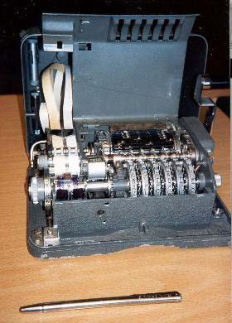
转轮密码机
从19世纪20年代，人们开始 发明各种机械加密设备用来处理 数据的加解密。起初普遍使用的 是转轮机和转轮加密算法。
转轮密码机是由一个用于输 入的键盘和一组转轮组成，每个 轮转上有26个字母的任意组合。 转轮之间由齿轮进行连接，当一 个轮转转动时，可以将一个字母 转化成为另一个字母。

Slide 26
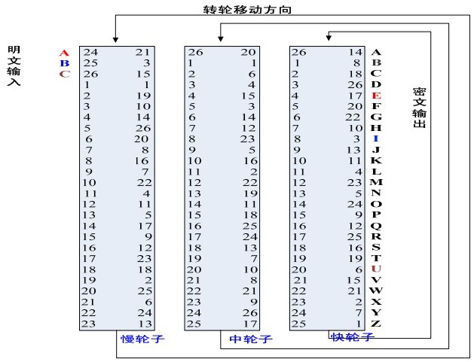


转轮加密算法

Slide 27
转轮密码机的分析
事实上，转轮密码机中的每个转轮都有可能在转动，
其规律是：当快转子转动26次以后，中转子就转动一个位 置；而当中转子转动26次以后，慢转子就转动一个位置。 因此，在加解（或解密）26x26x26个字母以后，所有转轮 都恢复到初始状态。也就是说，一个有3个转轮的转轮密码 机是一个周期长度为26x26x26(17576)的多表代换密码。
转轮密码机的使用大大提高了密码加解密速度，在二 战期间有广泛的应用。

Slide 28





转轮密码机的思考
转轮密码机是近代密码发展史中里程碑的事件。
安全
实用的密码 设备应具备
易实现
性能
使用方便

Slide 29



传统密码体制分析
单表代换密码分析
多表代换密码分析
Hill密码分析

Slide 30
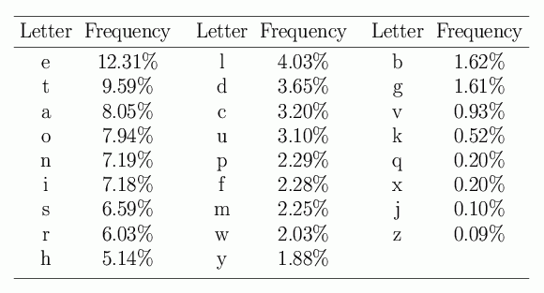
明文中各个字母出现的统计概率

Slide 31






字符出现频率分类
E，有概率大约0.120。
T，A，O，I，N，S，H，R，每个有概率在0.06～0.09间。
D，L，每个有概率大约0.04。
C，U，M，W，F，G，Y，P，B，每个有概率在0.015～0.023之间。
V，K，J，X，Q，Z，每个概率少于0.01。
当考虑位置特性时，字母A，I和H一般不作为单词的结尾，而E，N和
R出现在起始位置比出现在结束位置的概率更小，字母T，O和S出现 在单词前后位置的概率基本相同。
应该强调的是，这些表并不包含结论性的信息。字母的分布大大依赖 于明文文本的类型：诗歌，标语，科技等等，所以有些出入也是正常 的。

Slide 32


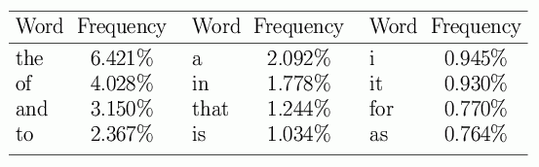
字母组合概率(递减)
双字母组合：TH，HE，IN，ER，AN，RE，DE，ON，ES，
ST，EN，AT，TO，NT，HA，ND，OU，EA，NG和AS。
三字母组合：THE，ING，AND，HER，ERE，ENT，THA，
NTH，WAS和ETH。

Slide 33



多表代换密码分析
决定密钥字的长度
卡西斯基(Kasiski)测试法
重合指数法
1918 年 William F.Friedman 的专题论文《重合指数及其 在密码学中的应用》是1949 年之前最有影响的密码文献。
确定密钥

Slide 34
卡西斯基(Kasiski)测试法
基本原理：若用给定的k个密钥表周期地对明文字母加密， 则当明文中有两个相同字母组在明文序列中间隔的字母数为k 的倍数时，这两个明文字母组对应的密文字母组必相同。但 反过来，若密文中出现两个相同的字母组，它们所对应的明 文字母组未必相同，但相同的可能性很大。如果我们将密文 中相同的字母组找出来，并对其相同字母数综合研究，找出 它们的相同字母数的最大公因子，就有可能提取出有关密钥 字的长度k的信息。

Slide 35
举例(密文)
CHREEVOAHMAERATBIAXXWTNXBEEOPHBSBQMQ EQERBWRVXUOAKXAOSXXWEAHBWGJMMQMNKGR FVGXWTRZXWIAKLXFPSKAUTEMNDCMGTSXMXBTUI ADNGMGPSRELXNJELXVRVPRTULHDNQWTWDTYG BPHXTFALJHASVBFXNGLLCHRZBWELEKMSJIKNBH WRJGNMGJSGLXFEYPHAGNRBIEQJTAMRVLCRREM NDGLXRRIMGNSNRWCHRQHAEYEVTAQEBBIPEEWE VKAKOEWADREMXMTBHHCHRTKDNVRZCHRCLQOH PWQAIIWXNRMGWOIIFKEE

Slide 36
估算密钥字的长度
可以看出，密文片段CHR在密文中出现了5次，每
次出现的开始位置分别为1，166，236，276，286。第 一次出现的距离分别为为165，235，275，285。容易 计算：gcd(165,235,275,285)=5。
因此，密钥字的长度很可能是5。

Slide 37
重合指数法的引入
如果我们考虑一个来自26个字母表的完全随机文本，则每个字母有同样 的概率发生，等于1/26。假定我们另有第二个随机文本，把它放在第一 个下面，然后我们计算有多大的机会找到上下两个字母相等。因为每个 字母都是一个随机字符，找到两个都是的概率是(1/26)²。显然，对于其 他字母而言这个概率是不变的，所以找到两个同样字母的总的概率是：
26(1/26)²=1/26=0.0385。
对英语文本，与随机文本不同，我们发现字母发生的概率是不同的。设 字母A、B、…Y、Z出现的期望概率分别为p₀、p₁、…p₂₄、p₂₅ ，此时
25
_{= 0.065} 。这个值比随机文本的
找到两个等同字母发生的概率为：
∑ i
2
p
情况大得多。我们把它称之为重合^{i}指⁼⁰ 数。

Slide 38



重合指数法的含义及计算方法
设某种语言由个n字母组成，每个字母i发生的概率
为 p_{i} , 1 ≤ i ≤ n ，则重合指数就是指两个随机字母相同的概
n
_{p} 2
率，记为：IC =
∑
。
i
i =1
在单表代换情况下，明文与密文的IC值相同。
由于现实世界中密文的长度有限，故从密文计算的重合指数
n
x_{i} (x_{i} −1)
总是不同于理论值，所以一般用IC的无偏估计值 ∑
'
IC =
来近似计算IC，IC'公式中 x_{i} 是密文符号i出现的次数，L指 的是密文长度，n表示某门语言包含的字母数，如该语言是 英文字母，则n=26。
L(L −1)
i=1

Slide 39
利用重合指数估算密钥字长度
密钥字长度 | 重合指数
i=1 | 0.045
i=2 | 0.046 | 0.041
i=3 | 0.043 | 0.050 | 0.047
i=4 | 0.042 | 0.039 | 0.046 | 0.040
i=5 | 0.063 | 0.068 | 0.069 | 0.061 | 0.072

Slide 40
交互重合指数的含义
设x=x₁x₂…x_{n}和y=y₁y₂…y_{n’}是两个长度分别为
n和n’的字母串，x和y的交互重合指数定义为x中的 一个随机元素与y中的一个随机元素相同的概率， 记为MI_{c}(x,y)。假如英文字母A,B,C, …,Z在x和y中 出现次数分别为f₀,f₁,f₂, …,f₂₅和f’₀,f’₁,f’₂, …,f’₂₅ ，
则
25
∑ f_{i} f_{i} '
MI_{c} (x, y) = ^{i=0}
nn'

Slide 41
交互重合指数的应用
假设已经确定密钥字的长度m，密文子串y_{i}中的各个密 文字母都是由同一个加法密码得到的。设密钥为k=k₁k₂…k_{m}， 可估算MI_{c}(y_{i},y_{j}) 的值。显然，y_{i}中的一个随机元素与y_{j}中的 一个随机元素同时为第h个英文字母的概率
为
p p ,0≤h≤25
，这里下标运算为模26运算。因此有
h−k h−k
i j
25
25
MI_{c} ( y_{i} , y _{j} ) ≈ ∑ p_{h−ki} p_{h−k j}
⁼ ∑ ^{p}h ^{p}h+k_{i} −k _{j}
h=0 h=0
注：这个估计值仅依赖于(k_{i}-k_{j})mod26，称(k_{i}-k_{j})mod26为y_{i},和
y_{j}的相对位移。

Slide 42
明文-密文对分析法
所谓明文-密文对分析法是指攻击者不仅获得若干密文，
而且还得到这些密文对应的明文，通过若干明文-密文对以 分析出密钥的方法。如对于希尔密码而言，其抵抗频率分 析攻击能力非常强，若仅知若干密文是很难破译明文的， 但如果知道比密钥长度多的明文-密文对则破译就变得相对 容易。

Slide 43
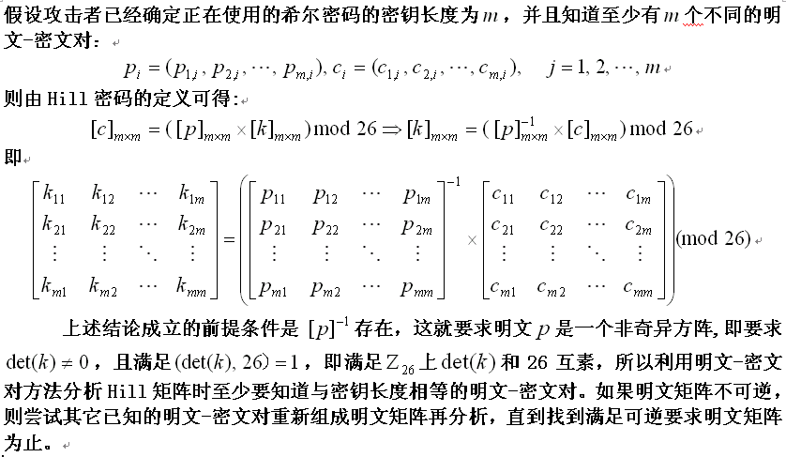
希尔密码的分析
49

Slide 44
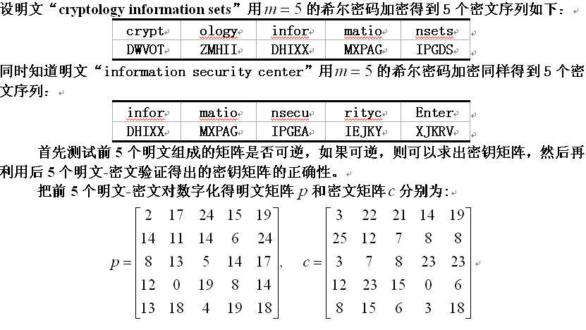
希尔密码举例
50

Slide 45
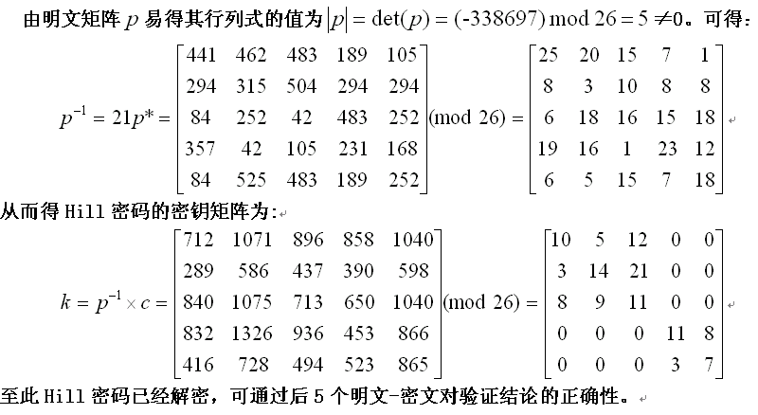
希尔密码举例(续)
51

Slide 46










传统密码的一些启发
多次使用一种代换或 置换不增加安全性。
代换或置换交叉使用；
加解密码算法；
算法保密增加安全性，但 实际应用往往难于保证。
密钥空间；
应能抵御穷举攻击。
密文的数量；
常更新密钥可减 少密文的数量。
明文密文对；
做好已用信息的保密。

Slide 47



小结
置换密码（列置换密码和周期置换密码）
代换密码（单表代换密码、多表代换密码和轮转密码 机）
典型传统密码的分析（统计分析法和明文-密文对分
析法）

